Slide 1

Škola | Základní škola Zlín, Nová cesta 268, příspěvková organizace
Vzdělávací oblast | Člověk a příroda
Vzdělávací obor | Fyzika 8
Tematický okruh | Tepelné jevy
Téma | Vypařování a kapalnění
Název | VY_32_INOVACE_19_26_vyparovani_a_kapalneni
Určení | 8. ročník
Autor | Mgr. Tomáš Bobál
Vytvořeno | Leden 2013
Anotace | Určeno pro výuku a domácí přípravu žáků. Žák se seznámí s vypařováním a kapalněním látek.

Slide 2
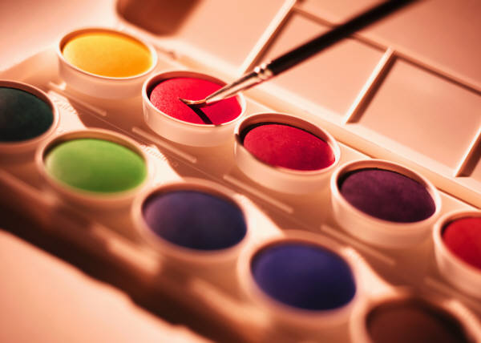
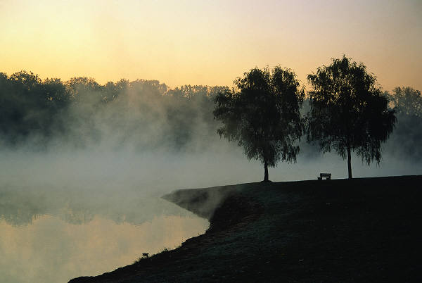
Vypařování a kapalnění
Vypařování je děj, při kterém se kapalina mění v plyn.
Vypařování se děje za každé teploty.
Kde se s vypařováním setkáváme?
Vymyslíš další situace?

Slide 3
Vypařování a kapalnění
Na čem závisí rychlost vypařování?
Výkres pomalovaný vodovkami uschne rychleji na topení.
Když je venku horko, prádlo se usuší rychleji.
Při fénování vlasů horkým vzduchem uschnou vlasy dříve.
V létě může nastat sucho.
Rychlost vypařování závisí na teplotě.
Kdy se voda vypaří rychleji? Když bude v hrnku nebo když ji rozlijeme po podlaze?
Kdy se ředidlo z barvy vypaří rychleji? Když bude v nádobě nebo pokud barvu rozetřeme na plochu.
Kdy uschne prádlo rychleji? Když jej necháme v koši ☺ nebo když jej rozvěšíme na šňůry?
Rychlost vypařování závisí na velikosti povrchu kapaliny.

Slide 4
Vypařování a kapalnění
Na čem závisí rychlost vypařování?
Uschne prádlo rychleji když fouká vítr?
Proč po vytření podlahy často otvíráme „do průvanu“?
Jak se auto suší v myčce po umytí?
Rychlost vypařování závisí na odvádění vznikajících par.
Proveďme pokus:
Na kousek sklíčka kápneme kapku vody, oleje a lihu. Pozorujme, jak se budou jednotlivé látky vypařovat. Co se podle vás vypaří nejrychleji?
Rychlost vypařování závisí chemickém složení kapaliny.
Rychle se vypařující kapaliny nazýváme těkavé, např. aceton, benzín, líh. Na co musíme dávat pozor?

Slide 5
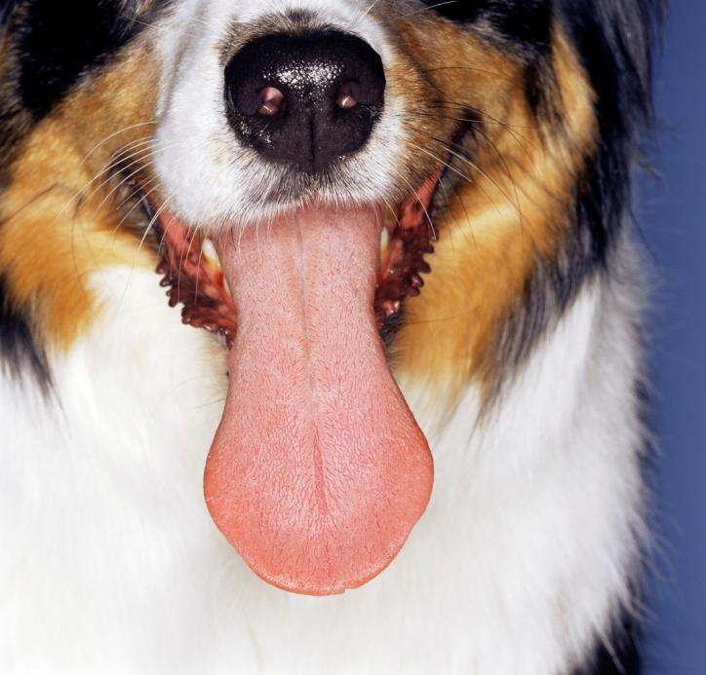
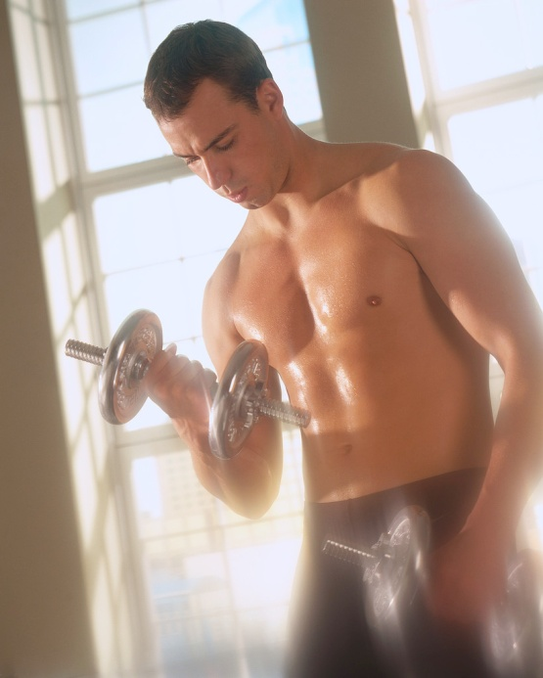
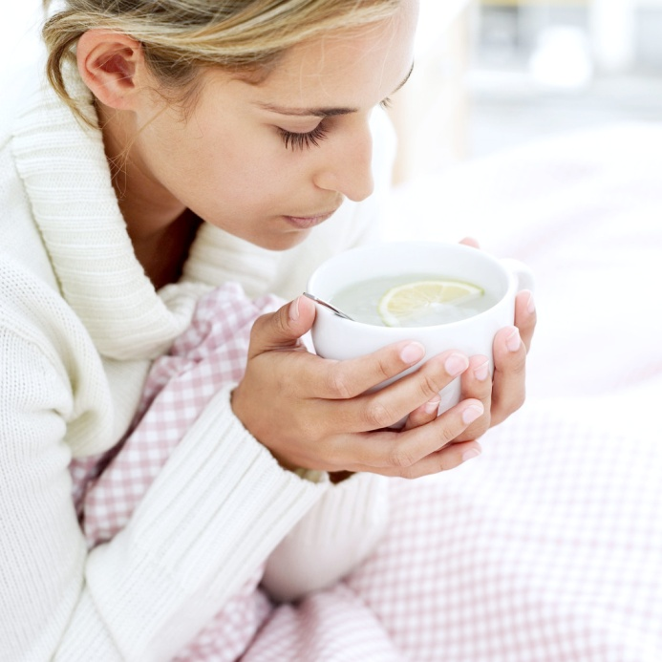
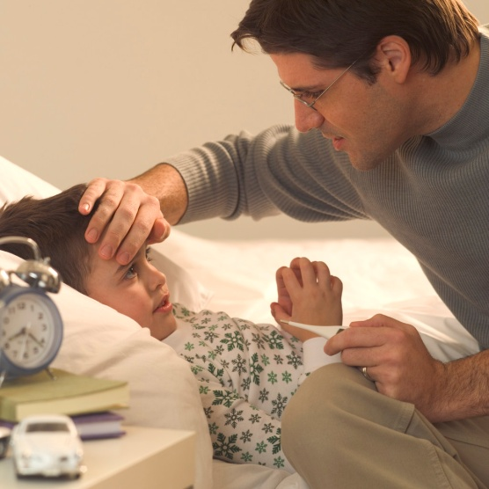
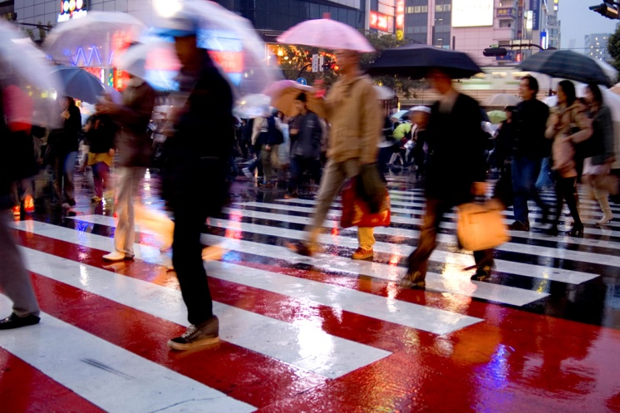
Vypařování a kapalnění
K vypařování kapaliny je třeba energie. Vypařující se kapalina odebírá svému okolí teplo, tím jej ochlazuje.

Slide 6
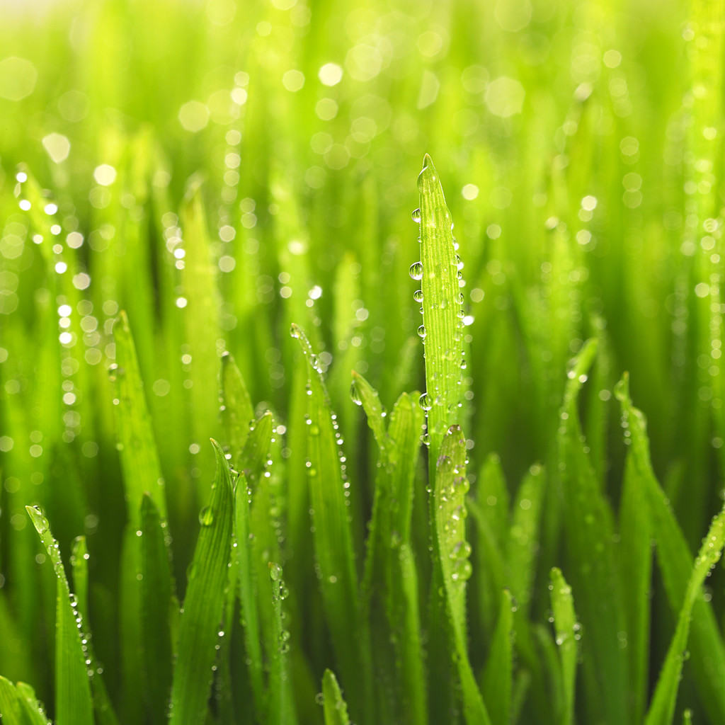
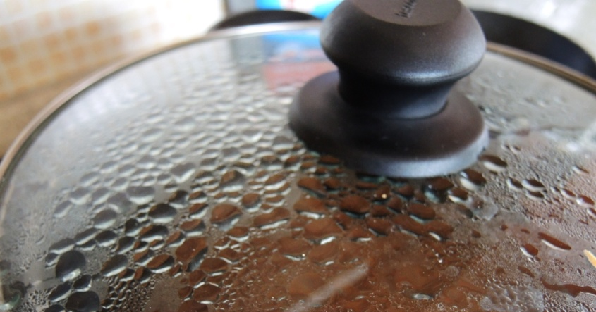
Vypařování a kapalnění
Kapalnění (kondenzace) je přeměna plynu v kapalinu.
Je to opačný děj k vypařování.
Dýchneme-li na studené sklo, orosí se. Vodní pára vlivem ochlazení zkapalněla.
Ranní rosa je také důsledkem zkapalnění vodní páry na chladných částech rostlin.
Proč se orosí sklenice v níž je studený nápoj?

Slide 7
Vypařování a kapalnění
Použité zdroje:
RAUNER, Karel, Josef PETŘÍK, Jitka PROŠKOVÁ a Miroslav RANDA. NAKLADATELSTVÍ FRAUS. Fyzika 8: učebnice pro základní školy a víceletá gymnázia. 1. Plzeň: Fraus, 2006. ISBN 80-7238-525-9.
MICROSOFT CORPORATION. Obrázky a jiný obsah [online]. 2012 [cit. 2012-09-01]. Dostupné z: http://office.microsoft.com

